Slide 1
Adaptive Market Hypothesis
Andrew W. Lo

Slide 2

Introducción 1
Hipótesis de los Mercados Eficientes (EMH)
Una reconciliación, la Hipótesis de Mercados Adaptados (AMH),
Enfoque evolutivo de la economía e investigaciones recientes en las neurociencias cognitivas
Intersección de la psicología y la economía.

Slide 3

Clasica Hipotesis de Mercados 2 Eficientes
Paul Samuelson (1965)
Cuanto más eficiente sea el mercado, más aleatoria será la secuencia de cambios de precios
Oportunidades de beneficio, inversores se abalanzan sobre las ventajas informativas a su disposición
"sin fricción", los precios deben reflejar siempre toda la información disponible.
No se pueden obtener beneficios del comercio basado en la información, ya que dichos beneficios ya habrían sido capturados.

Slide 4
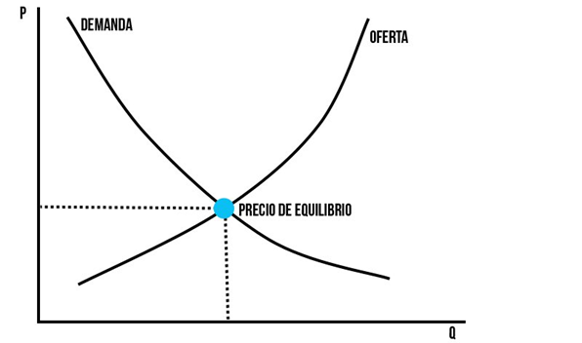
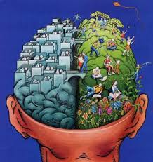
3
Paradigma HME se puede resumir en las tres P's de la Gestión Total de inversiones: precios, probabilidades y preferencias
Es la interacción entre el precio, probabilidades y preferencias la que le da a la economía financiera riqueza y profundidad

Slide 5
Criticas de Comportamiento 4
Inversores a menudo, si no siempre, son irracionales, exhibiendo un comportamiento predecible y financieramente ruinoso
A 240.000 $ | B 1.000.000$ - 25% 0$ - 75%
C - 750.000$ | D 0$ - 25% 1.000.000$ - 75%

Slide 6
5
Individuos tienden a ser reacios al riesgo frente a las ganancias y a la búsqueda de riesgo frente a las perdidas, puede llevar a algunas decisiones financieras muy pobres.
Ambas combinaciones tienen las mismas probabilidades de ganar o perder, pero con una diferencia de 10.000$.
→ La evidencia empírica y experimental sugiere que la mayoría de los individuos tienden a seleccionar la respuesta incorrecta
Combinación A-D:
240.000$ con un 25%, y 760.000$ con un 75%.
Combinación B-D:
250.000$ con un 25%, y 750.000$ con un 75%.

Slide 7
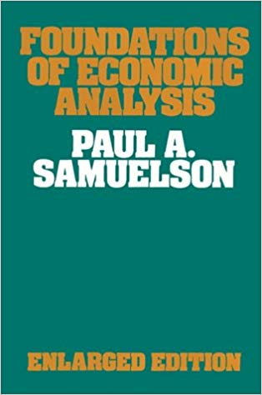
La Sociología de los Mercados Eficientes 6
Teorías económicas dirigidas por “Fundamentos del Análisis Económico” (Samuelson, 1947)
“La existencia de analogías entre características centrales de varias teorías hacen referencia a la existencia de una “teoría general” donde yacen teorías particulares y las unifica con respecto a las características centrales”

Slide 8
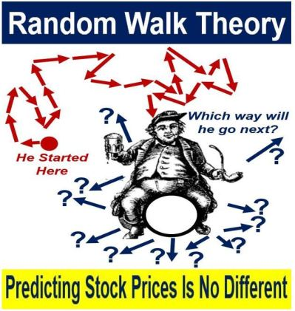
Teoría del paseo aleatorio 7
Es imposible tomar ventajas del mercado.
Los precios de los bienes o activos son independientes de otros factores y es por eso no es posible predecir las variaciones en precios.
“Análisis técnico dispensable debido a la pobre calidad de información recolectada y la tendencia a ser malinterpretada”

Slide 9

Mercados Adaptados – Bounded Rationality 8
Herbert Simon, en «Models of Man» (1957)
La mayoría de las personas son sólo parcialmente racionales
Actúan según impulsos emocionales no totalmente racionales en muchas de sus acciones.
La racionalidad personal está de hecho limitada por tres dimensiones:
1) la información disponible,
2) la limitación cognoscitiva de la mente individual
3) el tiempo disponible para tomar la decisión.

Slide 10
Investigación Económica- Biológica* 9
Direct extensions of sociobiology to economics (Becker, 1976; Hirshleifer, 1977; Tullock, 1979)
Evolutionary game theory (Maynard Smith, 1982; Weibull, 1995)
Evolutionary economics (Nelson and Winter, 1982; Andersen, 1994; Englund, 1994; Luo, 1999);
Economics as a complex system (Anderson, Arrow, and Pines,1988).
Hodgson (1995) con publicaciones como “The Journal of Evolutionary Economics” y “the Electronic Journal of Evolutionary Modeling and Economic Dynamics”

Slide 11
Mercados Adaptados 10
Los individuos hacen elecciones basadas sobre la experiencia pasada y su mejor conjetura "en cuanto a lo que podría ser óptimo, y aprenden recibiendo refuerzo positivo o negativo de los resultados. Si no reciben tal refuerzo, no aprenden. De esta manera, los individuos desarrollan heurísticas para resolver. Diversos desafíos económicos

Slide 12

IMPLICACIONES PRACTICAS 11
La primera implicación es que, en la medida en que existe una relación entre riesgo y recompensa, es poco probable que sea estable en el tiempo.

Slide 13
IMPLICACIONES PRACTICAS 12
Una segunda implicación es que las oportunidades de arbitraje no existen de vez en cuando, en tales oportunidades, no habrá incentivo para recopilar información, y el descubrimiento de precios, aspecto importante de los mercados financieros

Slide 14

IMPLICACIONES PRACTICAS 13
Una tercera implicación es que las estrategias de inversión también aumentarán y disminuirán, aplicándolas bien en ciertos entornos y con un mal desempeño en otros entornos.

Slide 15

IMPLICACIONES PRACTICAS 14
Una cuarta implicación es que la innovación es la clave para la supervivencia. La clásica EMH sugiere que ciertos niveles de rendimientos esperados se pueden lograr simplemente teniendo un grado suficiente de riesgo.

Slide 16
Relación con lo avanzado 15
Este paper nos sirve como guía para consolidar la base teórica que necesitamos para estudiar los sesgos cognitivos.
Debemos considerar que las teorías económicas clásicas como la HME, actualmente deberían ser estudiadas tomando en cuenta los avances en los estudios del comportamiento.
Confirmamos que las decisiones que toma el ser humano no siempre van a ser las más óptimas ya que podrían verse afectadas por sesgos cognitivos.
Se llego a la conclusión de que las personas tienden a ser reacias al riesgo cuando se trata de ganancias, y mas arriesgadas cuando se trata de perdidas.
El paper explica el comportamiento irracional de las personas al momento de tomar sus decisiones financieras.

